Slide 1
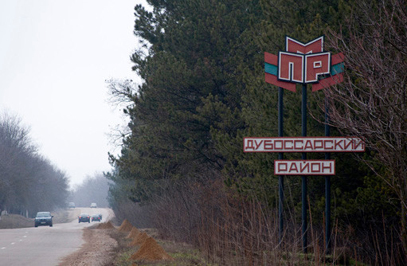
Дубоссарский район

Slide 2
Илья Львович Френкель (9 октября 1903 - 2 марта 1994) — советский поэт, автор слов песни «Давай закурим», и многих других популярных советских песен.

Slide 3
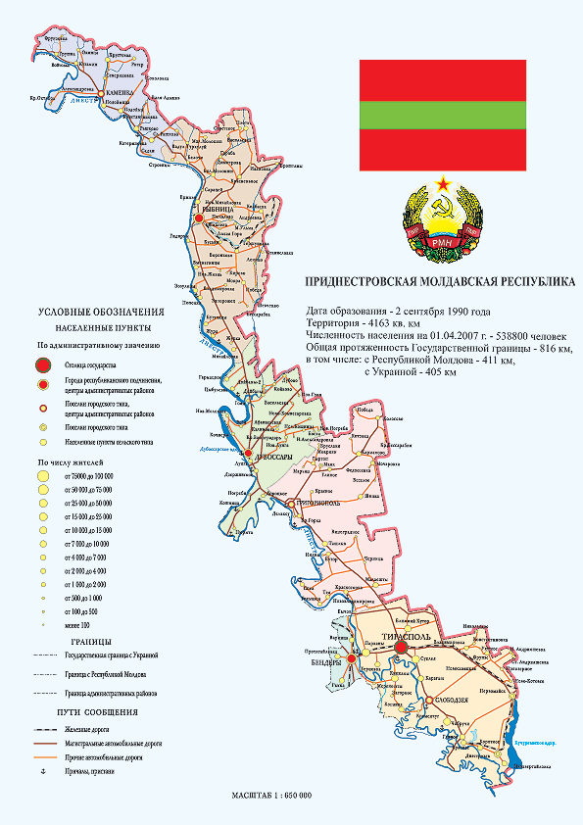
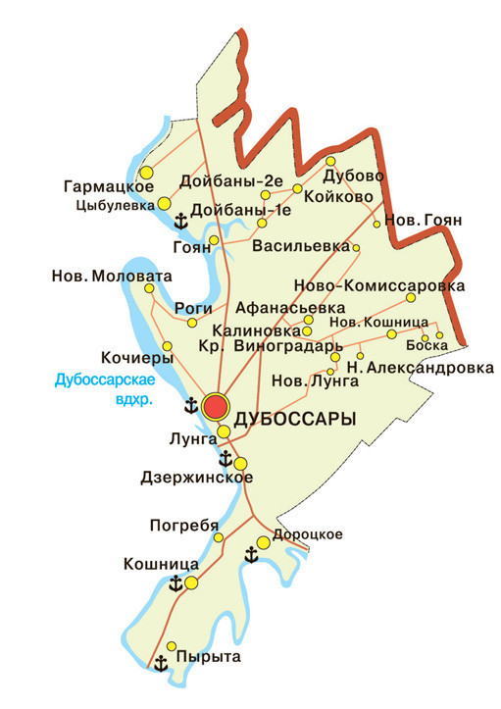

Slide 4
Национальный состав

Slide 7
Дубоссары. Кровавый сентябрь сорок первого

Slide 8
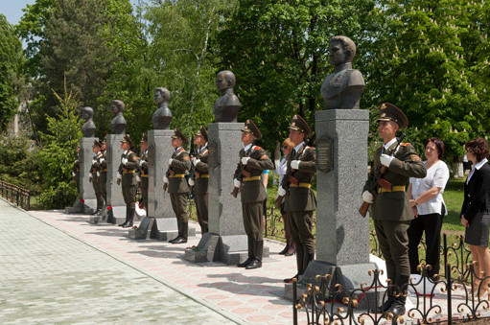
В 2010 году в центре Дубоссар установили пять бюстов

Slide 9
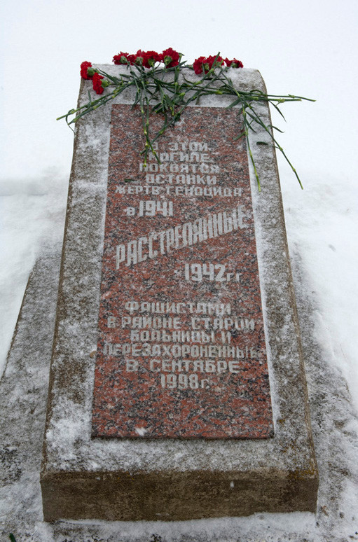
Дубоссары известны тем, что во время фашистской оккупации сюда со всего Приднестровья, из Бессарабии, близлежащих областей Украины свозились и уничтожались евреи. Здесь совершен самый массовый на территории Молдавии акт геноцида: было убито 18500 человек. В 1989 году на месте массовых захоронений открылся мемориал жертвам нацизма.

Slide 10
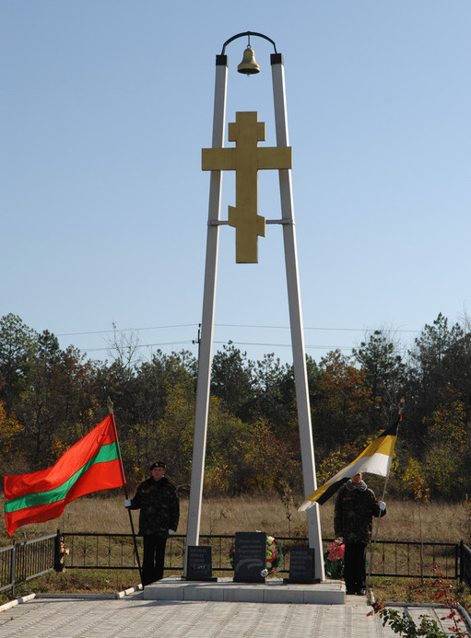
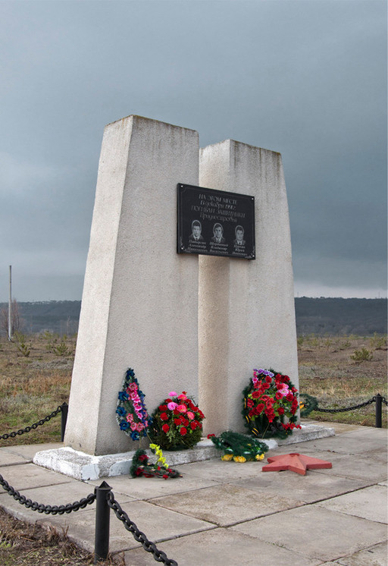
Памятник у трассы Тирасполь – Каменка неподалеку от села Роги на месте гибели 14 марта 1992 года восьми защитников Приднестровья.
13 декабря 1991 года уже на самом «кругу» в ходе боя с отрядом молдавского ОПОНа были убиты двое гвардейцев и один милиционер.

Slide 11
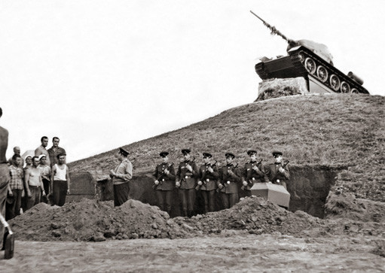
Открытие Кургана Славы у Дубоссар 24 августа 1968 года.

Slide 12
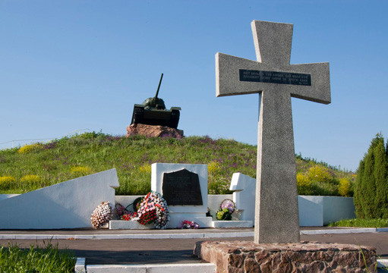
В 1968 году боевую машину вместе с останками экипажа извлекли из реки и водрузили на вершину рукотворного Кургана Славы, который возвышается теперь у дороги неподалеку от Дубоссар. Танкистов похоронили у подножия Кургана.

Slide 13
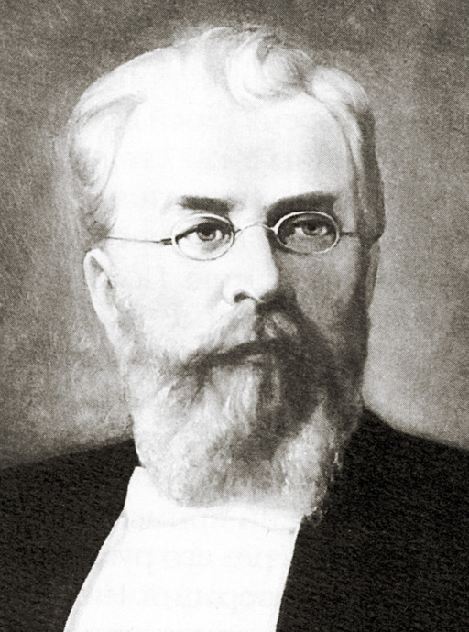
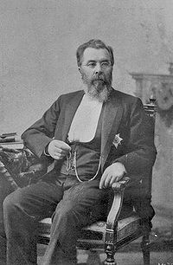
Склифосовский Николай Васильевич Родился 25 марта 1836 года на хуторе близ города Дубоссары. В 1856 году окончил курс медицинского факультета Московского университета. В 1871 году Склифосовский перешёл на кафедру хирургической патологии в Императорскую медико-хирургическую академию. В 1878 году Склифосовский перешёл на кафедру академической хирургической клиники, а в 1880 году — на кафедру факультетской хирургической клиники в Москве.

Slide 14
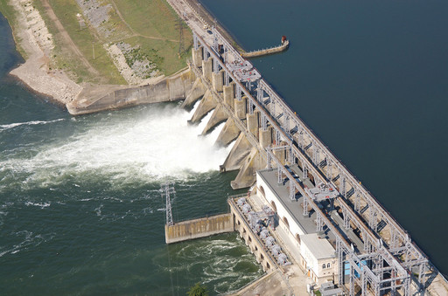
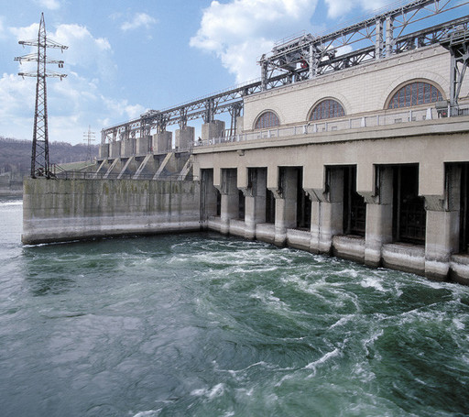
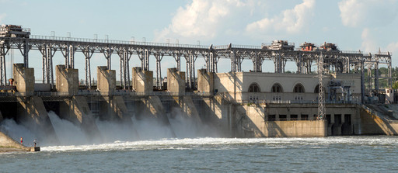
Дубоссарская ГЭС

Slide 15
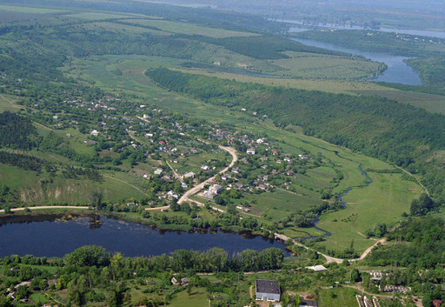
Ягорлык в паре километров выше по своему течению служит границей между Приднестровьем и Украиной, а здесь разделяет два села Дубоссарского района: Дойбаны I (слева) и Дойбаны II

Slide 16
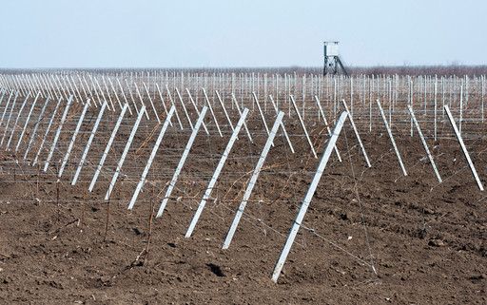
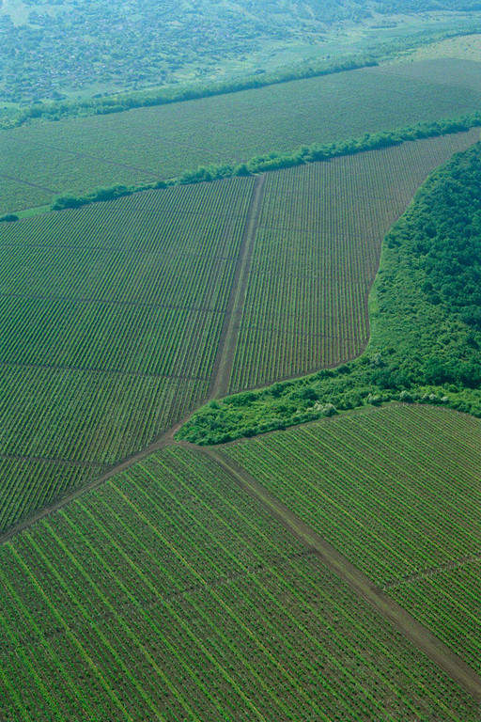
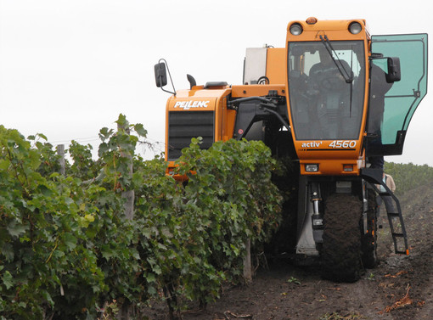

Slide 17
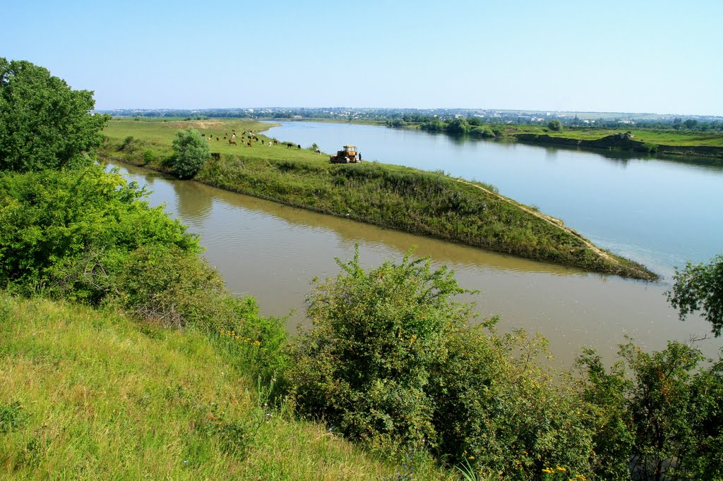

Slide 18
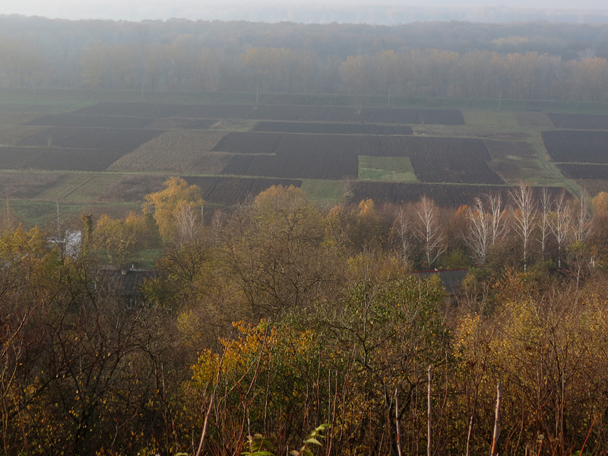
Спасибо за внимание!!!

